Slide 1
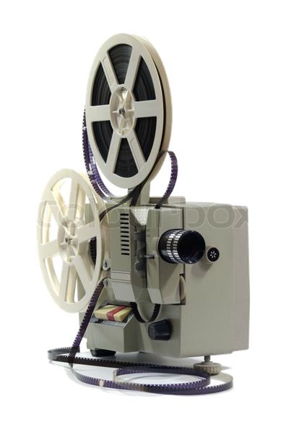
«Математика – царица наук»
«Я люблю математику
не только потому,
что она находит
применение в технике,
но и потому,
что она красива»
Петер Ропсе

Slide 2
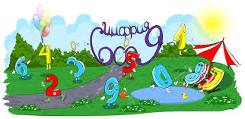
Основой всех наук, изучаемых нами в школе является математика. Не зря говорят, что математика – царица наук. Математика – это язык, на котором говорят все точные науки.

Slide 3
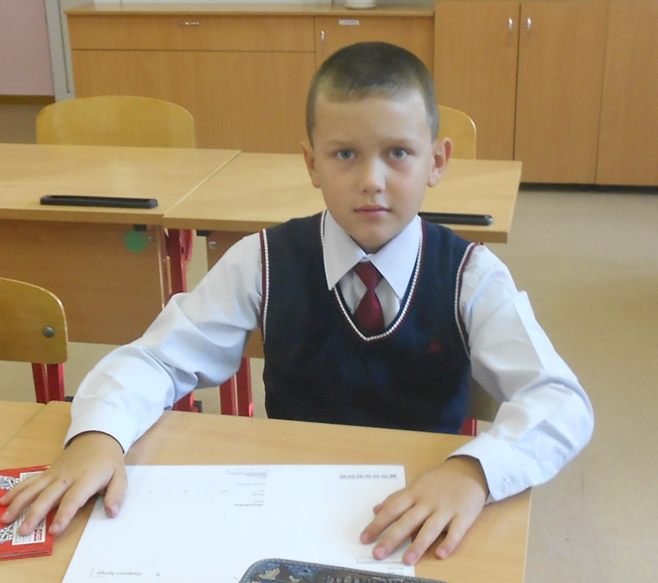
Где нам математика может пригодиться?
Можем в школе мы, друзья, с вами не учиться?
Кто ответит на вопрос?
Тот пусть скажет точно,
Нужна она, а может нет?
Сам не знаю точно!

Slide 4
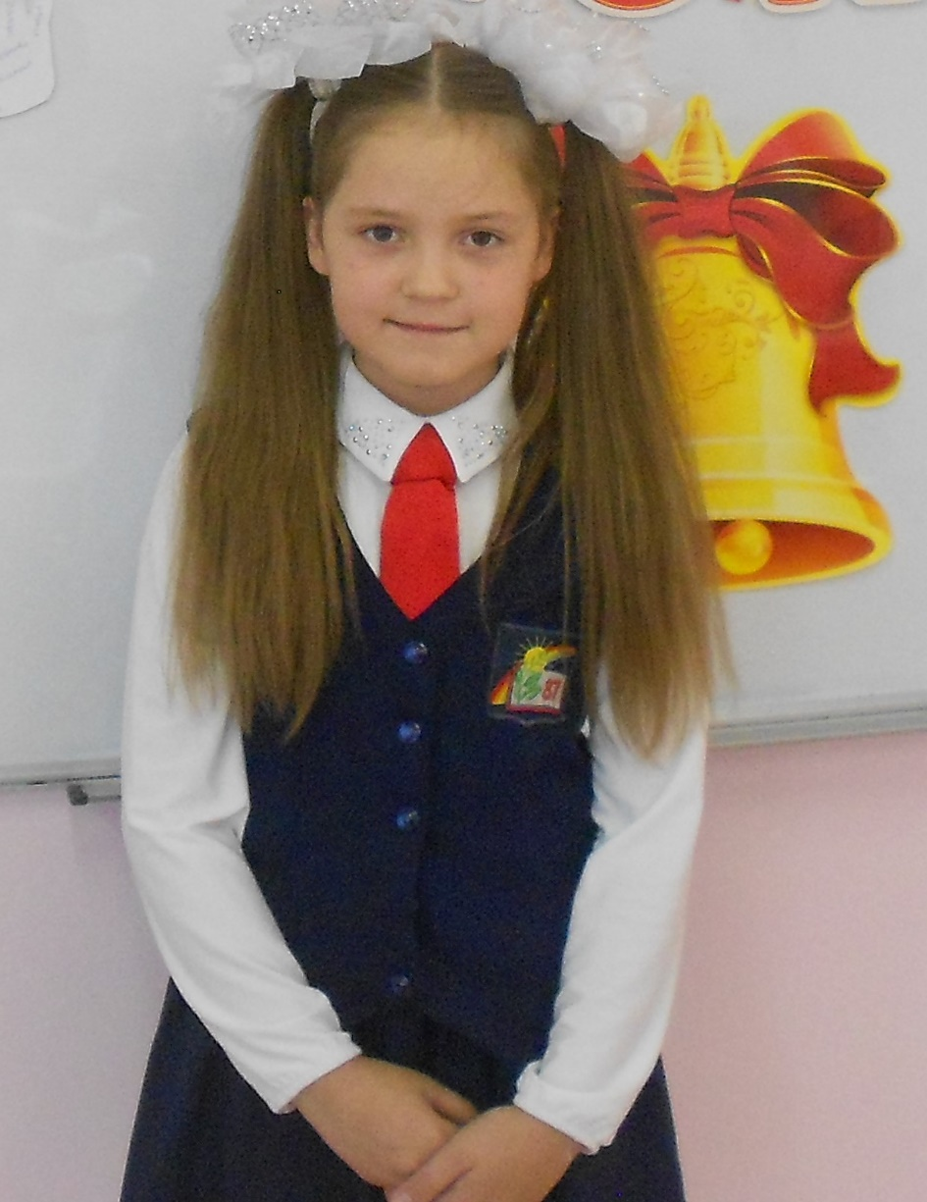
Артур, давай с тобой вместе будем разбираться! Надеюсь, что у нас все будет получаться!

Slide 5
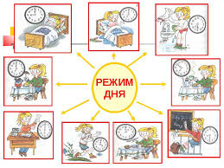
C математикой мы встречаемся везде, на каждом шагу, с утра и до вечера. Просыпаясь, мы смотрим на часы, составляем режим дня, чтобы не опаздывать и все успевать.

Slide 6
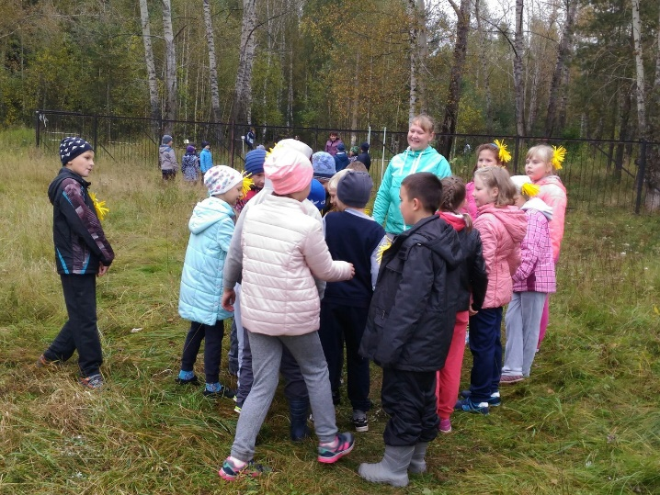
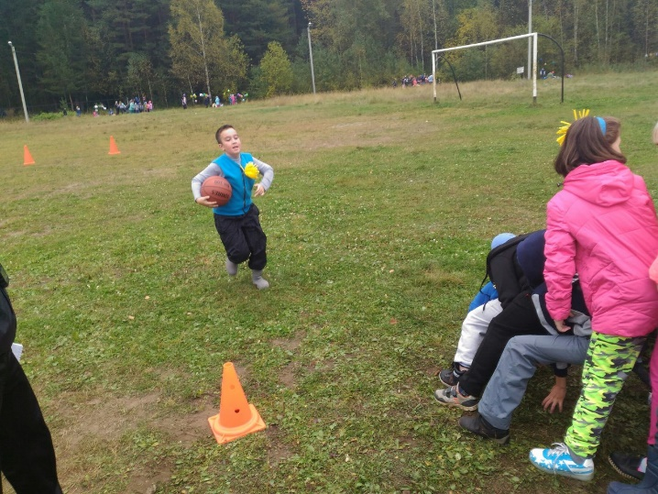
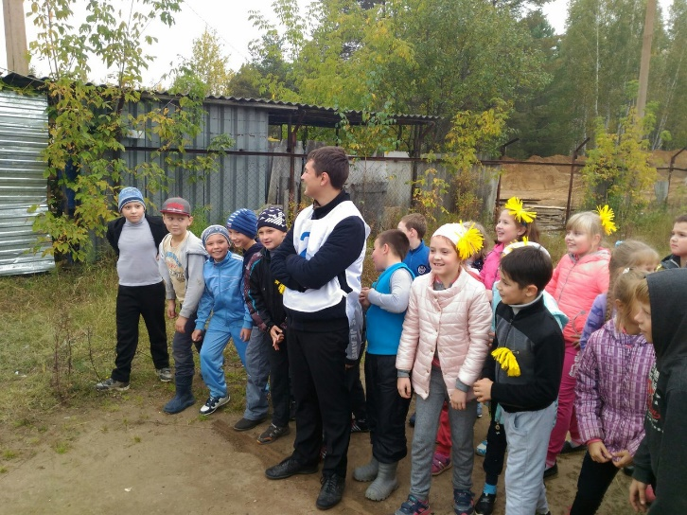
Даже в игре без математики трудно. Чтобы организовать спортивную игру, нужно суметь разметить спортивную площадку, подсчитать инвентарь, подвести итоги.

Slide 7
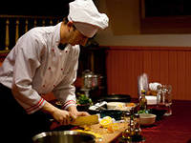
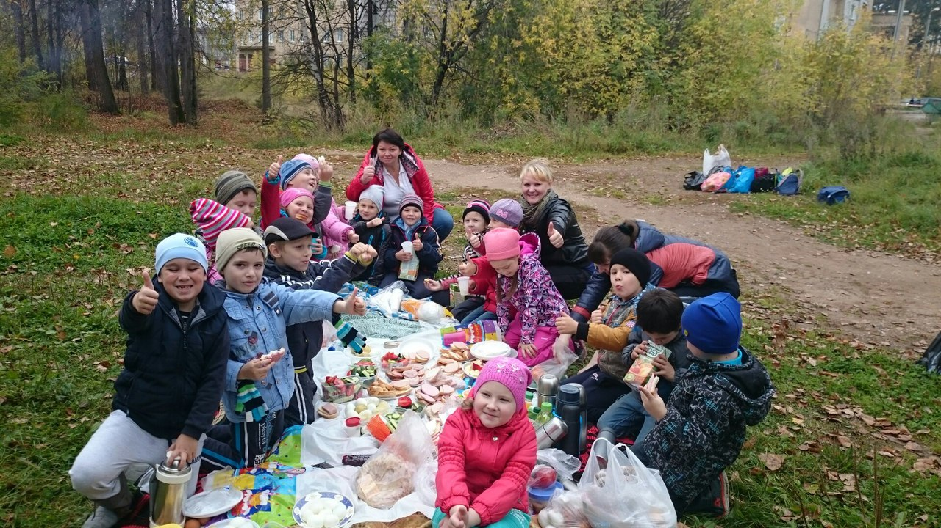
Математика в кулинарии имеет большое значение, так как для приготовления любого блюда должен соблюдаться рецепт. В рецепте указывается точное соотношение продуктов, которое необходимо соблюдать в процессе приготовления. При взвешивании продуктов в кулинарии используются математические величины масса и объём. Ими тоже необходимо уметь пользоваться. Единицы времени играют далеко не последнюю роль в приготовлении блюд. Приготовленные блюда нужно умело делить на порции, в чём нам опять же поможет математика.

Slide 8
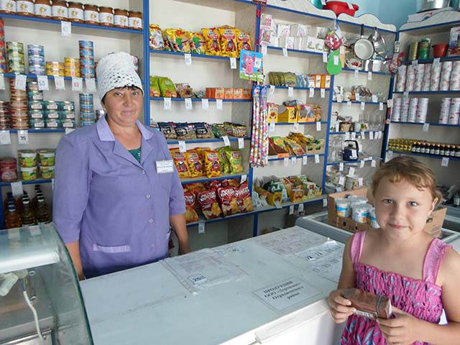
Математика в торговле имеет важнее всего. Работники торговли должны хорошо знать числа, уметь их складывать и вычитать, умножать и делить. Без этого продавцы не смогли бы сосчитать товар в магазине. Не могли бы вести ведомости расхода и прихода прибыли в магазине. С помощью математических вычислений продавцы считают стоимость приобретённого покупателем товара, отсчитывают сдачу.

Slide 9
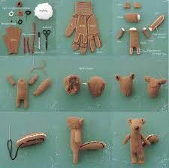
Как говорится, семь раз отмерь, один раз отрежь.
Прежде чем сшить игрушку, необходимо с помощью математических подсчетов, выполнить раскрой основы, подсчитать необходимые инструменты.

Slide 10
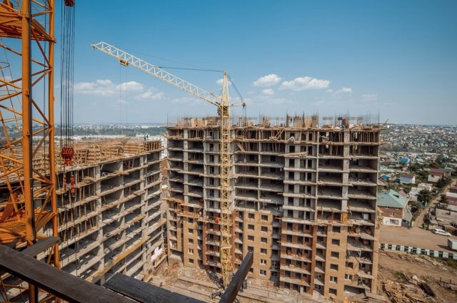
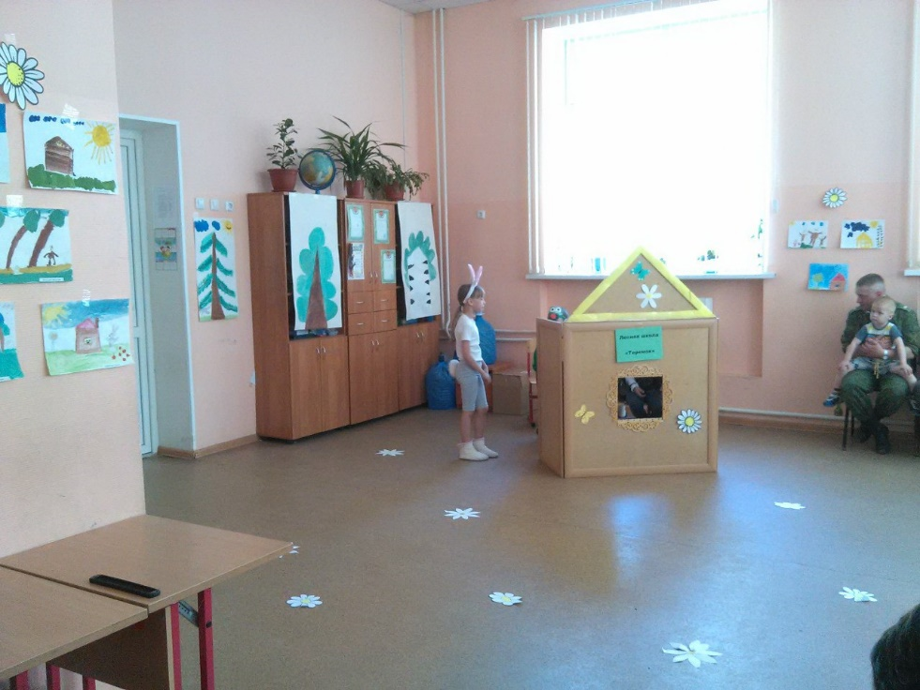
В строительстве без математики никак не обойтись. Посудите сами: Надо уметь измерять высоту, ширину, длину предметов? Надо.
Надо уметь вычислять размеры дверей, окон, комнат, квартир? Надо.
Как подсчитать количество нужного строительного материала, если не знаешь математику? Никак!

Slide 11
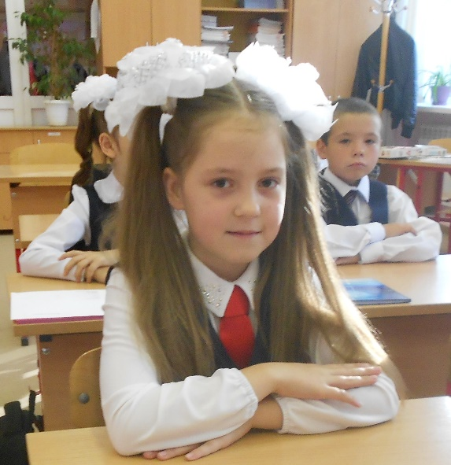
Без математики друзья,
В жизни нам ни как нельзя,
Посчитать зарплату в срок ,
И купить продукты впрок.
Время верно рассчитать,
Чтобы нам не опоздать,
Взвесить нам продукты в тесто
И измерить наше место,
Комод в квартиру подобрать
По размерам рассчитать
Все мы любим без сомненья
Математику друзья,
Применяйте знания,
Школьные всегда!

Slide 12
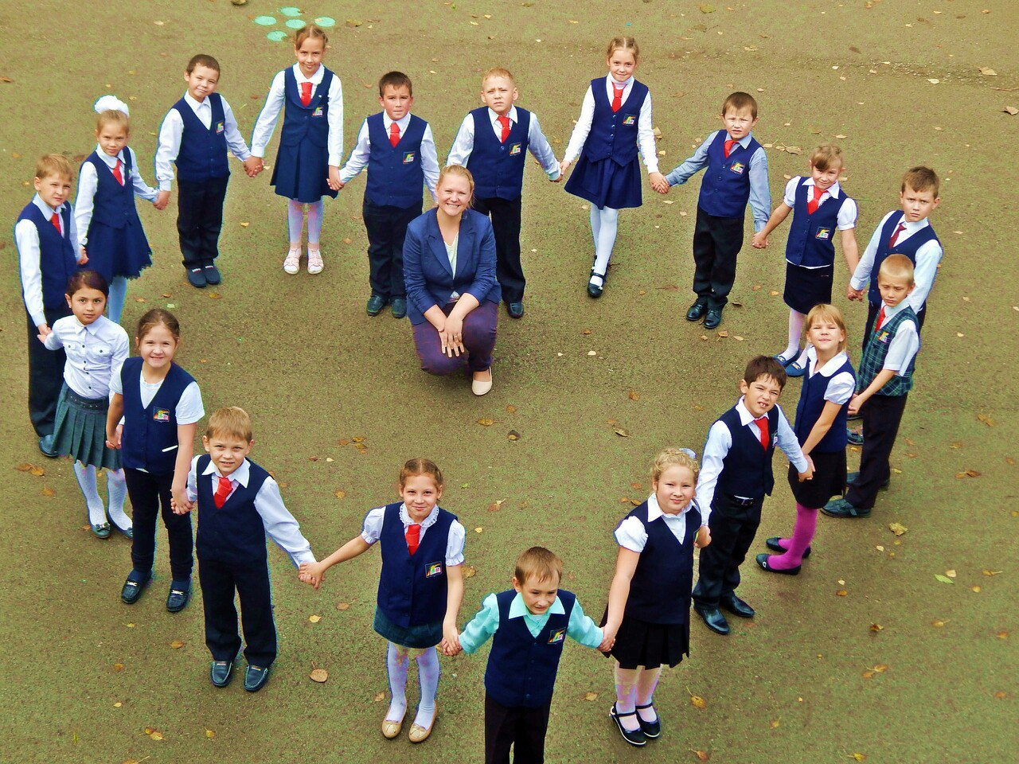
Роли исполняли:
Ученик - Ладыко Артур,
Отличница – Тарханова Ксения,
Ученики 3 «А» класс МАОУ «СОШ № 87» и
Варова Анна Александровна – учитель начальных классов

